Slide 1

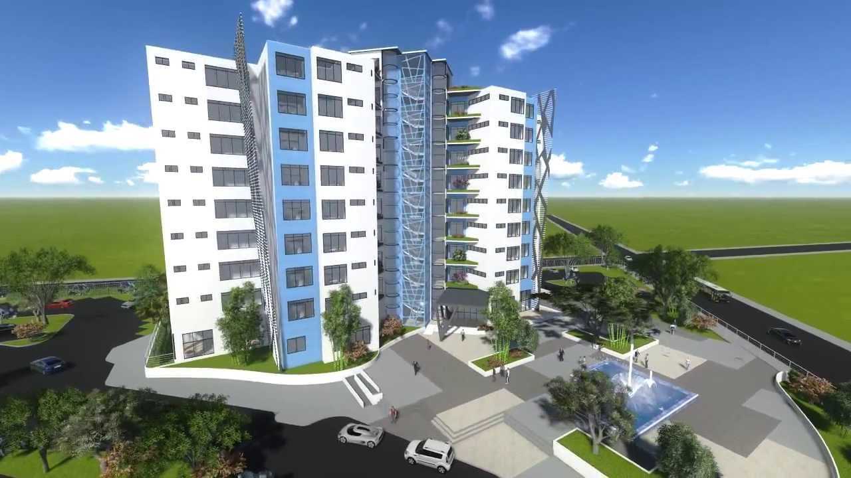
PROYECTO DE CONDOMINIO
PROFESOR: CORONEL CASTILLO, ERIC GUSTAVO
INTEGRANTES :
JUAN ANDRADE PERALES
ROMARIO RAMOS PAMPAS
JOSE MIGUEL FERNÀNDEZ MENDOZA
JOSE QQUENAYA YUCRA

Slide 2
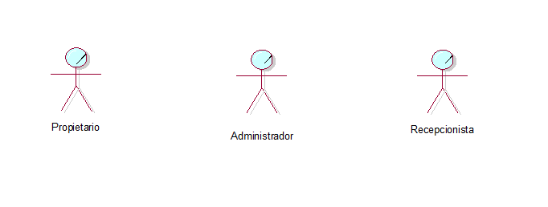
MODELO DE NEGOCIO - Actores

Slide 3
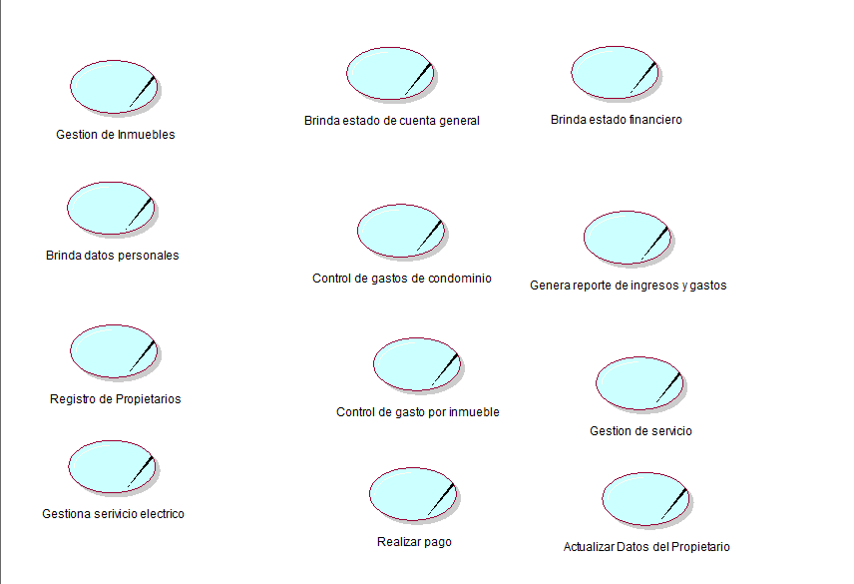
CASO DE USO

Slide 4
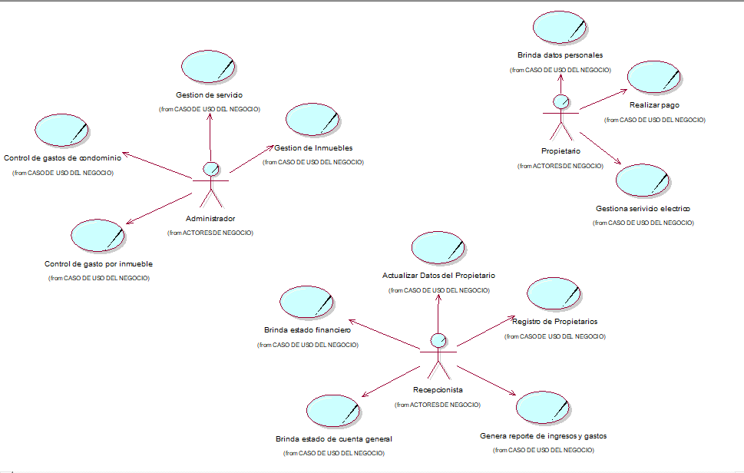
MODELO DEL CASO DE USO

Slide 5
DIAGRAMA DE BASE DE DATOS

Slide 6
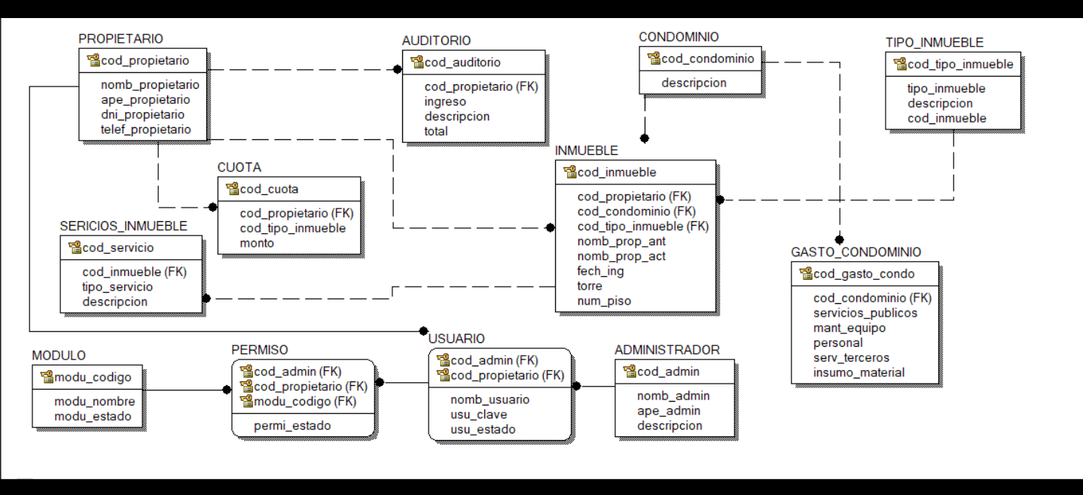
MODELO FISICO

Slide 7
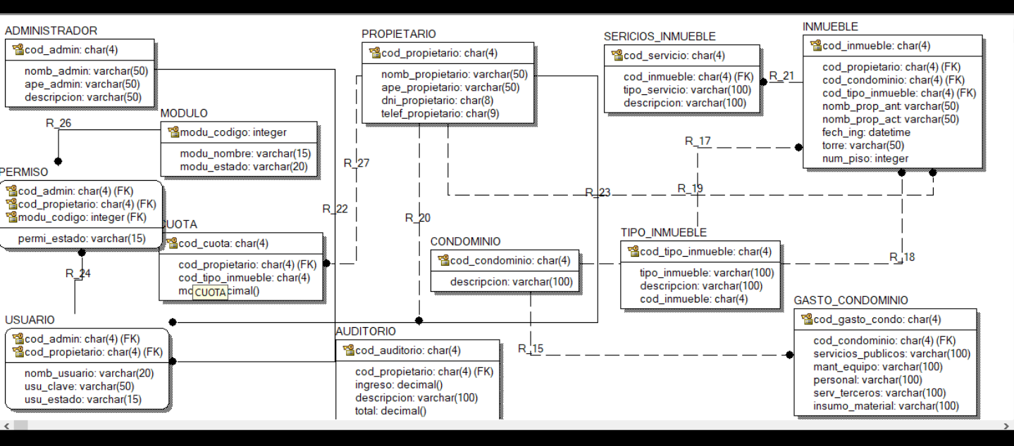
MODELO LOGICO

